Slide 1
Cap 2 – Processos e Threads
2.1 Processos
2.2 Threads
2.3 Comunicação interprocesso
2.4 Escalonamento
2.5 Problemas clássicos de IPC

Slide 2
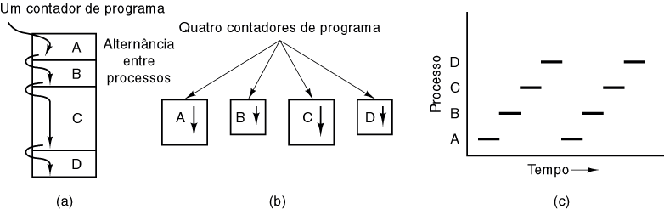
2.1 - Processos
Processo: programa em execução com suas variáveis, registradores e contador de programa.
Multiprogramação de quatro programas na memória: um PC físico
Modelo conceitual de 4 processos sequenciais, independentes, cada um com o seu PC lógico;
Somente um programa está ativo a cada momento

Slide 3
Criação de Processos
Processos em primeiro plano: interagem com usuários.
Processos em segundo plano: para tratar atividades, não associados a usuários em particular, chamados em Unix de daemons.
Principais eventos que levam à criação de processos:
  Início do sistema
  Execução de chamada ao sistema de criação de processos por um processo em execução
  Solicitação do usuário para criar um novo processo
  Início de um job em lote (computadores de grande porte que processam um lote por vez)

Slide 4
Término de Processos
Condições que levam ao término de processos:
Saída normal (voluntária) – realizou o objetivo;
Saída por erro (voluntária). Ex: comando
“gcc arquivo.x” e arquivo.x não existe;
Erro fatal (involuntário). Ex: divisão por zero, referência a memória inexistente;
Cancelamento por um outro processo (involuntário). Ex: comando kill.

Slide 5
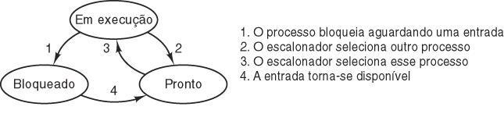
Estados de Processos
Possíveis estados de processos
  Em execução - realmente usando CPU
  Bloqueado - incapaz de executar enquanto evento externo não ocorrer
  Pronto - temporariamente parado, por não haver CPU disponível.

Slide 6
Transições de Estados
Possíveis quatro transições:
  1 – Processo não pode prosseguir
  2 – Escalonador decide que tempo de CPU foi suficiente;
  3 – Escalonador decide que é hora de devolver a CPU ao processo.
  4– Evento externo ocorreu.

Slide 7
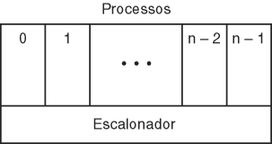
Escalonador
Camada mais inferior de um SO estruturado por processos que cuida de:
  interrupções, escalonamento: inicialização e bloqueio de processos
Acima daquela camada estão os processos sequenciais

Slide 8
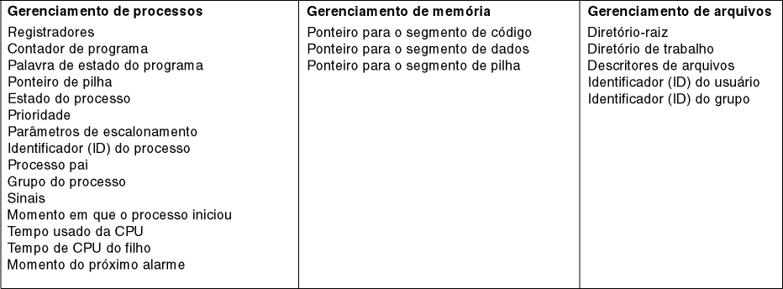
Tabela de processos
Contém informações sobre o processo que devem ser salvas quando o processo passar de Em execução para Pronto ou Bloqueado. O processo será reiniciado depois como se não tivesse sido bloqueado.
Process Control Block (PCB) mantem informações sobre o contexto do processo que é salvo quando sai de execução:

Slide 9
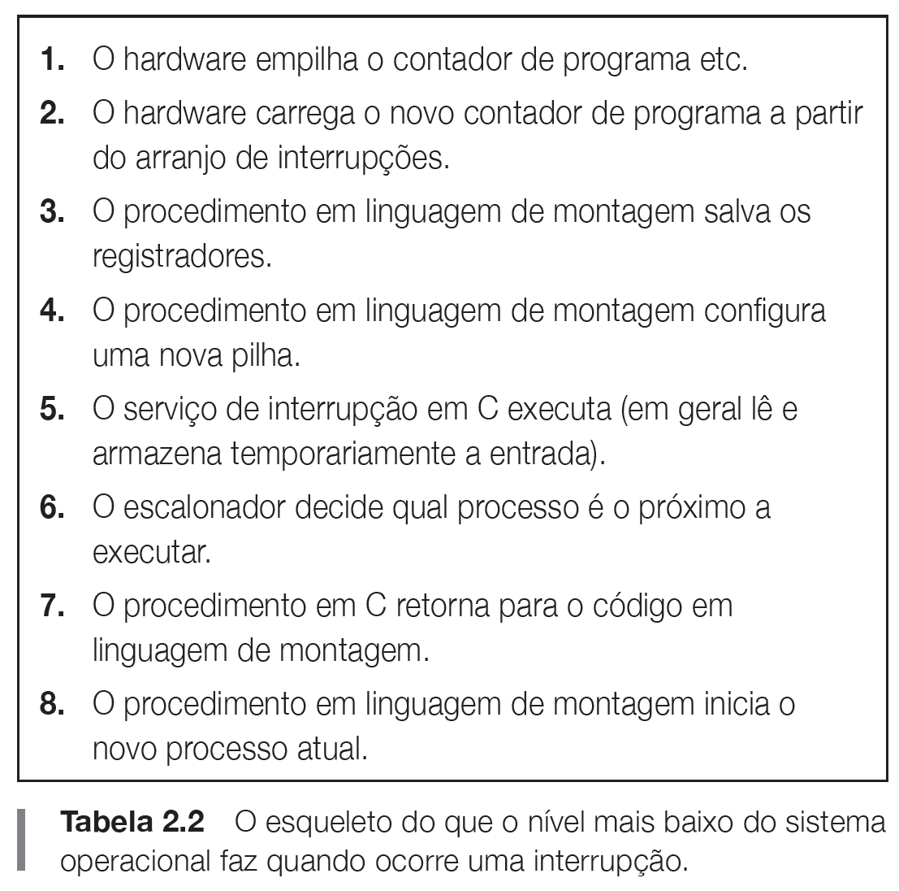
Tratamento de Interrupção
Arranjo de interrupções:
Parte da memória associada a cada dispositivos de E/S.

Slide 10
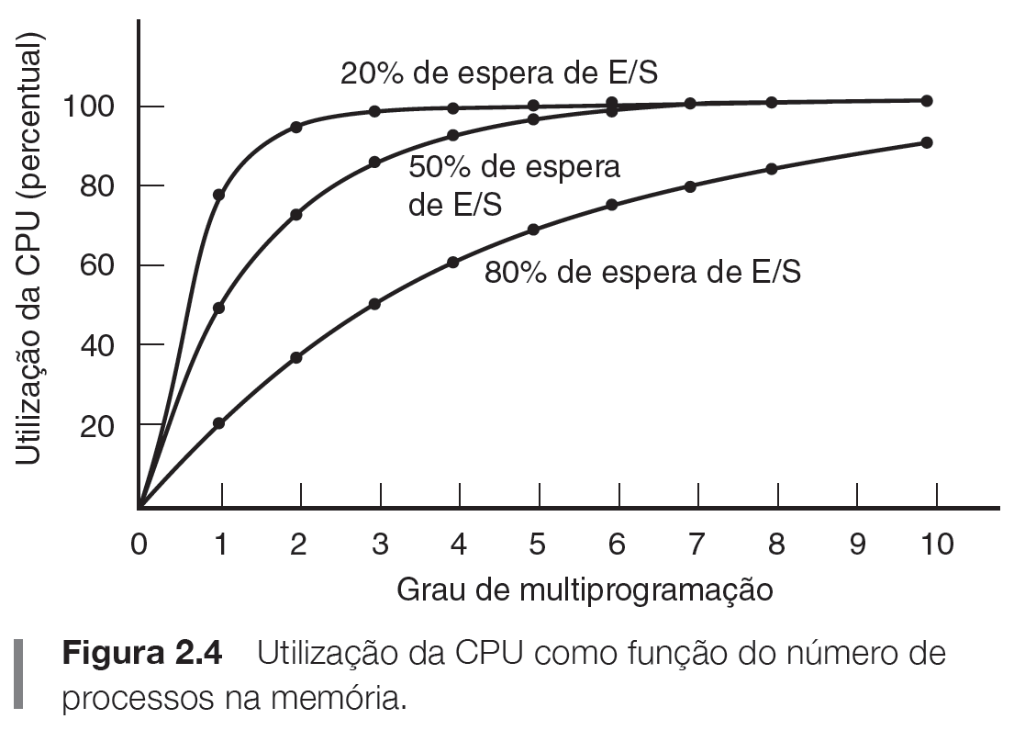
Modelando a Multiprogramação (1)
Idealmente: Se um processo fica 20% do tempo esperando E/S, com 5 processos na memória a utilização da CPU é de 100%.

Slide 11
Modelando a Multiprogramação (2)
Modelo probabilístico:
Um processo gasta uma fração p do tempo esperando E/S
Com n processos simultaneamente na memória, a probabilidade de todos estarem esperando é p^{n}
A probabilidade de utilização da CPU é 1- p^{n}
Modelo probabilístico assume independência entre processos o que não é verdade: não poderia haver 3 em execução; enquanto CPU está ocupada os outros tem que esperar : há uma certa dependência entre eles. Todavia é uma aproximação que permite previsões específicas de desempenho da CPU.

Slide 12
Modelando a Multiprogramação (3)
Suponha a situação: Há 512MB de memória, 128MB para o SO, e cada programa de 128MB => cabe SO + 3 progs.
Em média cada processo espera 80% do tempo por E/S. Utilização de CPU=1-0.8³=49%.
Ao acrescentar 512MB, utilização passa para 1-0.8⁷=79%, portanto ganho de 30%.
Ao acrescentar mais 512MB, utilização vai a 91%, ganho de 12%.
Qual adição vale a pena para o meu orçamento?

Slide 13
2.2 - Threads
Processo: Agrupa recursos relacionados (espaço de endereçamento, arquivos, processos filhos, alarmes pendentes, informação de contabilidade, etc)
Thread: Entidade escalonada para execução em algum processo – diferente fluxo de controle no mesmo espaço de endereçamento.
Threads permitem que múltiplas execuções ocorram no mesmo ambiente do processo com um grau de independência uma da outra (chamados miniprocessos).
O que é compartilhado com o processo e o que é privativo veremos a seguir.

Slide 14
Porque Thread ?
Simplificam modelo de programação: em muitas aplicações há múltiplas atividades ao mesmo tempo: múltiplos threads sequenciais que executam em quase-paralelo;
Fáceis de criar e destruir: sem recursos associados, é mais rápido que criar e destruir processos;
Aceleram aplicação: conveniente quando há grande quantidade de E/S e de computação, as atividades se sobrepõem;
Particularmente úteis com múltiplas CPUs ou Cores: paralelismo real é possível.

Slide 15
Uso de Thread – Processador de Texto
Um usuário remove uma sentença na página 1 de um arquivo de 800 páginas;
A seguir quer fazer uma mudança na página 600. Qual é a primeira linha da página 600 após a remoção feita? Todo o texto deve ser reformatado até exibir a página 600… demora;
Idéia:
2 threads: um interage com usuário (teclado, mouse e comandos simples), outro reformata o texto (em segundo plano).
Que tal um terceiro thread para salvamento em segundo plano?

Slide 16
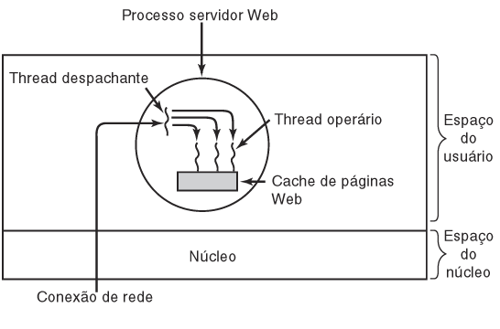
Uso de Thread – Servidor Web
Um servidor web com múltiplos threads:
Na cache as páginas mais acessadas

Slide 17
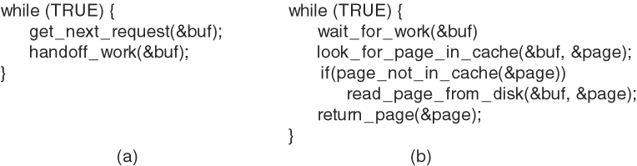
Uso de Thread - Código
Código simplificado do slide anterior
  Thread despachante
  Thread operário
  Como seria este mesmo servidor se implementado sem threads? O que acontece com o desempenho neste caso?

Slide 18
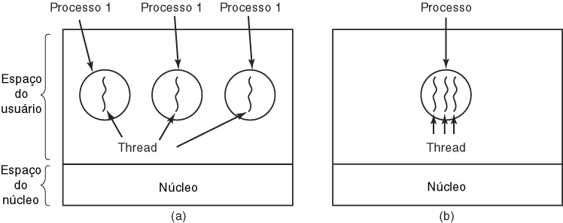
Threads
O Modelo de Thread - fluxo de controle
Três processos: cada um com um thread competem entre si;
Um processo com três threads: compartilham mesmo espaço de endereçamento; projetados juntos por cooperarem uns com os outros.
A CPU pode alternar a execução das threads de maneira similar a alternância de processos

Slide 19
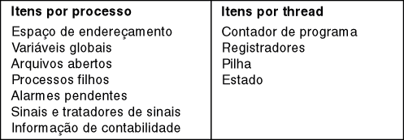
Compartilhamento processo x thread
Esquerda: Items compartilhados por todos os threads em um processo – como cooperam não há necessidade de proteger um thread do outro;
Direita: Itens privativos de cada thread; transições de estado são as mesmas transições do processo.

Slide 20
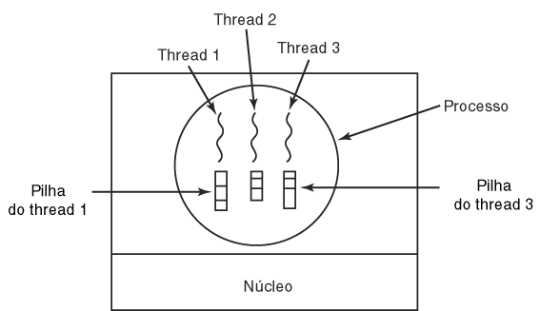
Pilha de Thread
Cada thread tem sua própria pilha, pois tem história de execução diferente. Transições de estado são as mesmas dos processos

Slide 21
Threads POSIX
  pthread_create: para criação do novo thread - contém parâmetros, ex: nome do procedimento a executar;
  pthread_exit: termina execução e não é mais escalonável;
  pthread_join: aguarda outro thread terminar (se bloqueia enquanto isso);
  pthread_yield: o thread desiste da CPU para deixar outro thread executar: não há interrupção de relógio entre os threads como há entre os processos;
  pthread_attr_init: cria estrutura de atributos (ex: prioridade),
  pthread_attr_destroy: libera memória dos atributos.

Slide 22
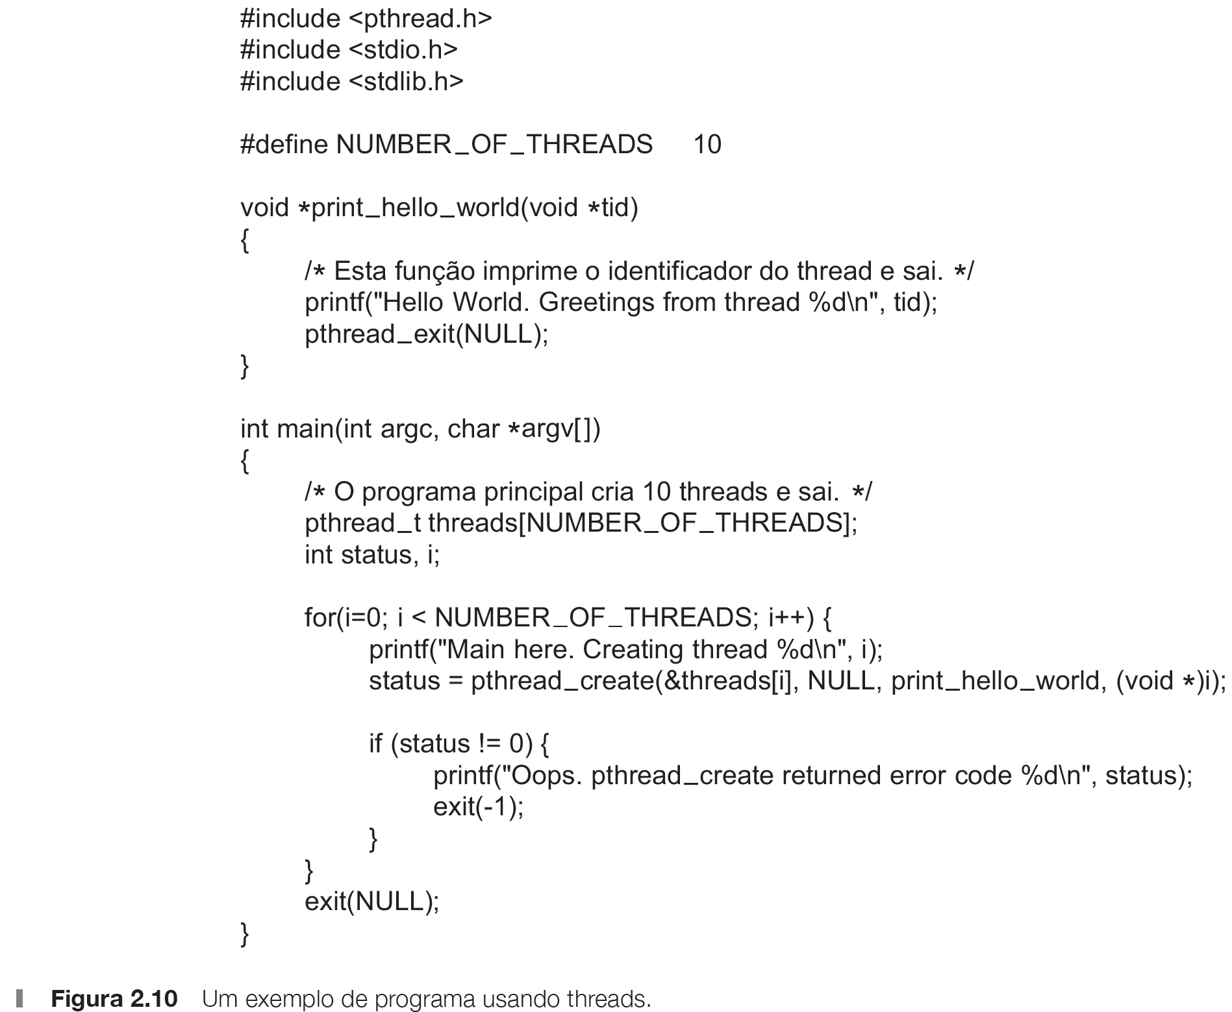
Threads POSIX

Slide 23
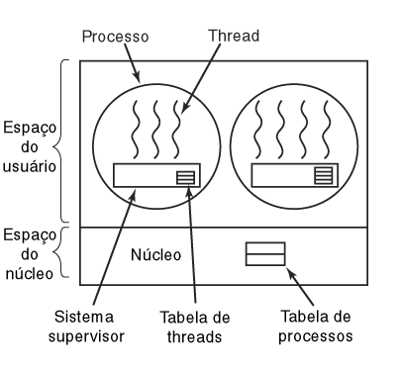
Threads no espaço de Usuário
Núcleo não conhece threads => SO não precisa implementar threads, não precisa desviar controle para núcleo; Sistema supervisor gerencia os threads.
Problema: (1) thread não pode chamar funções bloqueantes (como read), pois bloqueiam todo o processo; (2) se não chamam yield, ninguém toma a CPU.

Slide 24
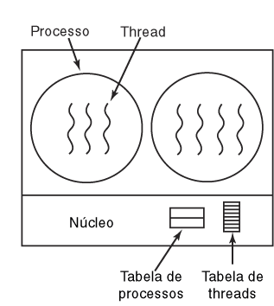
Threads no Núcleo
Núcleo conhece threads => pode tirar CPU de um thread, há interrupção de relógio;
Problema: custo maior para desviar para núcleo.
Servidor Web visto é melhor com thread de usuário ou núcleo?

Slide 25
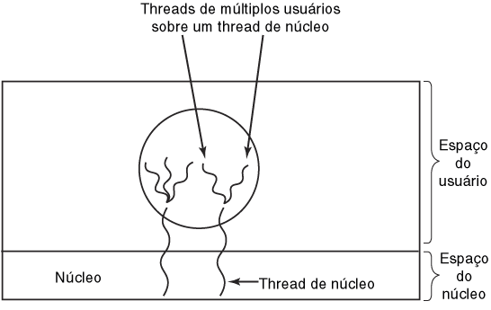
Implementações Híbridas
Multiplexação de threads de usuário sobre threads de núcleo

Slide 26
2.3 - Comunicação Interprocessos
Processos precisam se comunicar com outros processos. Abordaremos 3 tópicos:
Como um processo passa informação para outro?
Como garantir que dois processos não entrem em conflito; ex: sistema de reserva de vôo com 2 processos querendo o último assento;
Como garantir a sequência adequada quando há dependência entre os processos?
Alguns problemas e soluções aplicam-se também para threads. (Item 1 => mesmo espaço de endereçamento)

Slide 27
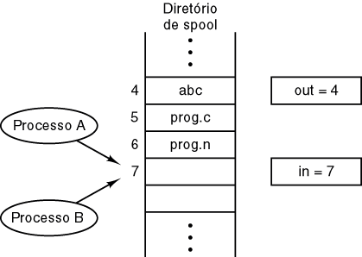
Condições de Disputa (race condition)
Exemplo: spool de impressão – um processo entra com o nome do arquivo a imprimir, um daemon de impressão cuida do diretório
Variáveis compartihadas:
out: aponta para próximo arquivo a ser impresso
In: aponta para próxima vaga no diretório

Slide 28
Condições de Disputa (race condition)
Variáveis compartihadas:
out: aponta para próximo arquivo a ser impresso
In: aponta para próxima vaga no diretório
A e B querem colocar novo arquivo no diretório. A lê in e guarda em sua var local; a seguir perde processador. B lê in e armazena na vaga 7, faz in=8. A volta a ter o processador e escreve nome de seu arquivo em 7, faz in=8. Daemon não nota o problema. B nunca receberá a impressão.

Slide 29
Exclusão mútua
Modo de assegurar que outros processos sejam impedidos de usar uma variável ou arquivo compartilhado que já estiver em uso por um processo.
Região crítica: parte do programa em que há acesso à memória compartilhada.
Uma solução para evitar a disputa seria dois processos não estarem em regiões críticas ao mesmo tempo. (B não poderia usar a variável in enquanto A não terminasse de usar).
Só isto não é suficiente para que processos “paralelos” cooperem corretamente …

Slide 30
Regiões Críticas (1)
Quatro condições necessárias para uma boa solução de exclusão mútua:
    Nunca dois processos podem estar simultaneamente em uma região crítica;
    Nada pode ser afirmado sobre velocidade ou número de CPUs;
    Nenhum processo executando fora de sua região crítica pode bloquear outros processos;
    Nenhum processo deve esperar eternamente para entrar em sua região crítica.

Slide 31
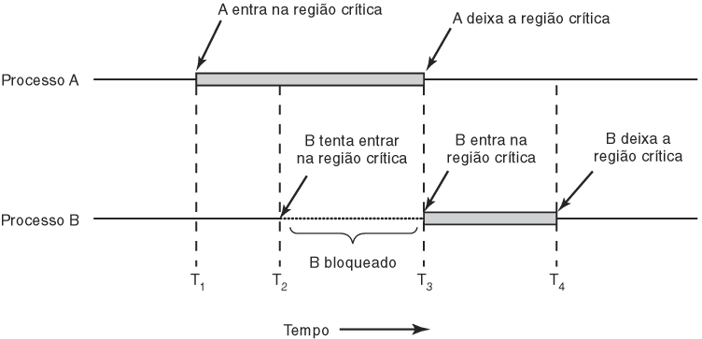
Regiões Críticas (2)
O que queremos:
Exclusão mútua usando regiões críticas

Slide 32
Alternativa 1: Desabilitar interrupções
A solução mais simples para implementar uma região crítica é a desabilitação de interrupções na entrada de uma região crítica e a habilitação na saída.
Não é uma solução geral, dá muito poder ao programador: Com interrupções desligadas a CPU não será alternada entre processos.
A desabilitação de interrupções é fundamental para a implementação de operações atômicas dentro do SO, mas não um mecanismo geral de exclusão mútua para processos de usuário.

Slide 33
Alternativa 2: Variável trava (Lock)
Por sw: Utilizar uma variável para controlar o acesso a uma região crítica. Se o conteúdo for zero o processo altera o valor para 1 e entra na região crítica.
Problema: O acesso a variável lock é uma condição de disputa.
  Pense em uma situação em que acontecerá a disputa e o esquema falhará.

Slide 34
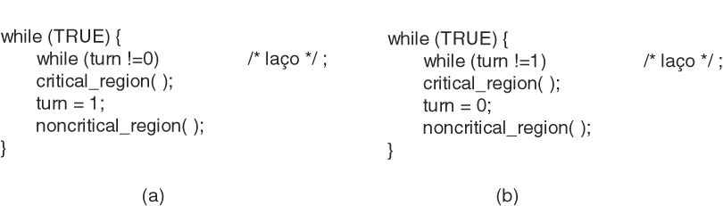
Alt. 3: Exclusão Mútua com Espera Ociosa
Alternância obrigatória: Solução proposta para o problema da região crítica
  (a) Processo 0 (P0). (b) Processo 1 (P1).
  Imagine a situação: P1 está na RNC e perde processador, P0 entra e sai da RC, faz turn=1, entra e sai da RNC e perde processador, P1 continua na RNC e perde o processador, P0 ganha processador mas não pode executar pois turn ainda é 1 => mesmo P1 na RNC, bloqueou P0 =>viola regra 3.

Slide 35
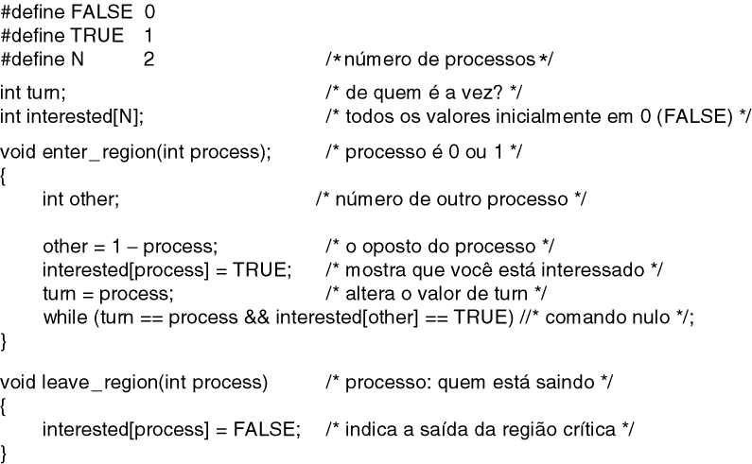
Alt. 4: Exclusão Mútua com Espera Ociosa
Solução de
Peterson
Antes de entrar na RC o processo chama enter_region com seu próprio número de processo, 0 ou 1. Fica esperando até que seja seguro entrar. Depois de usar RC, chama leave_region

Slide 36
Exclusão Mútua com Espera Ociosa (3)
No início com as variáveis zeradas o primeiro já consegue.
Imagine que o processo 1 roda um pouquinho depois do processo 0:
P0 P1
Enter-region (0) Enter_region(1)
other=1; (var local) other = 0
interested[0] = TRUE; interested[1]=TRUE
turn = 0; turn = 1 (ultimo a setar turn)
while (turn==0 e interested[1]==TRUE)
/*nao fica no loop, entra na RC */
while (turn==1 e interested[0]==TRUE)
/* fica no loop */
P1 executará quando P0 fizer leave_region.
Funciona mas precisa da espera ociosa: má utilização da CPU.

Slide 37
N-process Peterson algorithm
A variable indicates the last process which entered its critical section and to prevent that process from entering it again if others are waiting. For each process, an entry protocol loop allows at most one process at a time to get through all stages into its critical section. The stage of each process is stored in in_stage[i], and the last process to begin stage j is stored in last_process [j].
/* code for process [i] of n processes */
int in_stage [n] = 0, last_process [n] = 0;
/* entry protocol */
for [ j=1 to n ] {
/* process i is in stage j and is the last process */
in_stage [i] = j;
last_process [j] = i;
for [ k=1 to n except k==i ] { /* for each process k other than i */
/* wait while process k is in a higher-numbered stage than process i and
process i was the last to enter stage j */
while ( in_stage [k] >= in_stage [i] and last_process [j] == i ) { };
}
}
critical section;
/* exit protocol */
in_stage [i] = 0; noncritical section; (http://www.electricsand.com/peterson.htm)

Slide 38
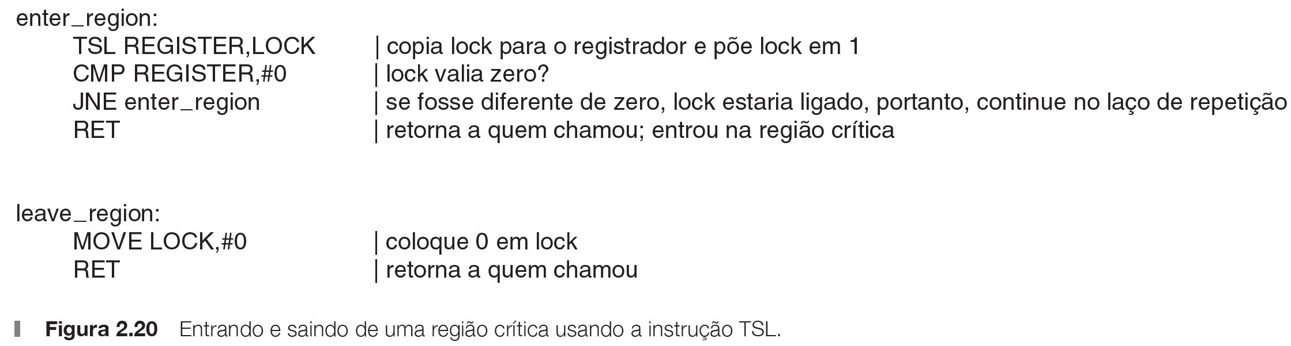
Alt. 5: Exclusão Mútua com Espera Ociosa
Auxílio do hardware – instrução especial TSL.
Entrando e saindo de uma região crítica usando a instrução TSL (test and set lock): TSL rx, lock
Traz o conteúdo da palavra de memória lock para o rx e armazena valor != 0 na memória lock.
Leitura e armazenamento de uma palavra são indivisíveis: nenhum outro processo tem acesso.
Problema: ainda espera ociosa

Slide 39
Dormir e Acordar (1)
Algumas primitivas de comunicação interprocessos bloqueiam em vez de gastar tempo de CPU quando a elas não é permitido entrar em suas regiões críticas.
sleep -> chamada ao sistema que faz com que quem a chama durma, ou seja, fique suspenso até que outro processo o desperte;
wakeup -> tem como parâmetro o processo a ser despertado.
Exemplo de uso destas primitivas no problema produtor-consumidor: processos compartilham um buffer comum de tamanho fixo. Produtor gera dados no buffer, consumidor retira.

Slide 40
Dormir e Acordar (2)
Problemas potenciais:
produtor colocar dado em buffer cheio: neste caso, colocá-lo para dormir e só despertá-lo quando consumidor tiver removido um ou mais itens;
consumidor consumir em buffer vazio: neste caso, colocá-lo para dormir e só despertá-lo quando produtor tiver gerado algo no buffer;
count: controla número de itens no buffer
N: número máximo de itens no buffer.
Se count==N produtor dorme;
Se count==0 consumidor dorme;

Slide 41
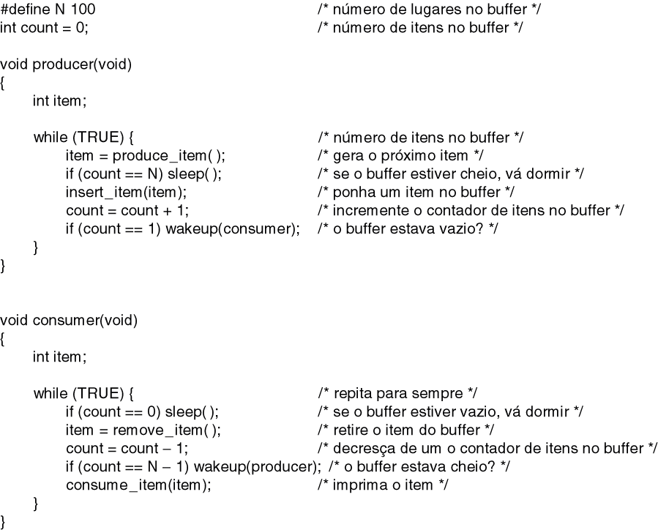
Problema produtor-consumidor

Slide 42
Problema produtor-consumidor (1)
Exemplo de uma condição de disputa neste implementação:
Suponha que buffer vazio.
Consumidor: executou o if (count ==0) e em seguida perde o processador;
Produtor: produz item e como count estava em zero supõe que consumidor estava dormindo, chama wakeup(consumidor). Porém consumidor não estava dormindo, estava pronto para execução, e perde o sinal de wakeup.
Consumidor: recebe novamente processador, e como antes tinha passado no if (count==0) dorme.
Produtor: recebe processador, produz itens até encher o buffer e dorme também.
Ambos dormirão para sempre...

Slide 43
Problema produtor-consumidor (2)
Essência do problema:
Se perde o envio de um sinal de acordar para um processo que ainda não está dormindo.
Um bit de espera pelo sinal de acordar resolveria?
Ligar o bit para quando o processo tentar dormir.
Com tres ou mais processos um bit de acordar seria insuficiente.
É preciso uma estratégia mais complexa...

Slide 44
Semáforos
Criado por Dijkstra em 1965.
Semáforo é um contador com duas operações indivisíveis:
  DOWN verifica o valor do contador semáforo.
  Se semáforo > zero
  semáforo é decrementado e a operação termina.
  senão
  o processo executará sleep (fica bloqueado).
  UP
  Se um ou mais processos estiverem dormindo
  um deles será selecionado para ser acordado.
  senão
  incrementa o valor do semáforo.
  O semáforo armazena os sinais de acordar que foram perdidos no exemplo anterior.

Slide 45
Semáforos - alternativa
  Pseudo código alternativo (permite semáforo negativo):
  DOWN
  sem.val --
  if (sem.val < 0) { add thread to sem.L
  block(thread) }
  UP
  sem.val++
  if (sem.val <= 0) { th = remove next thread from sem.L
  wakeup(th) }

Slide 46
Problema produtor-consumidor c/ semáforos
A solução utiliza 3 semáforos:
Empty -> para contar número de lugares que estão vazios; inicialmente igual ao número de lugares do buffer. Assegura que produtor pare de produzir quando buffer estiver cheio, ou seja, empty=0.
Semaphore empty =N;
void producer(void) {
.......
down(&empty);
...........
insert_item(item);
......... }
void consumer(void) {
..........
item = remove_item();
...........
up (&empty);
...........
}

Slide 47
Problema produtor-consumidor c/ semáforos
A solução utiliza 3 semáforos:
Full -> para contar número de lugares preenchidos; inicialmente zero. Assegura que consumidor pare de consumir quando buffer estiver vazio, ou seja, full=0.
Semaphore full =0;
void producer(void) {
.......
insert_item(item);
.........
up(&full)
}
void consumer(void) {
..........
down(&full);
...........
item =remove_item();
...........
}

Slide 48
Problema produtor-consumidor c/ semáforos
A solução utiliza 3 semáforos:
Mutex -> para assegurar que produtor e consumidor não tenham acesso ao buffer ao mesmo tempo. Inicialmente 1. Se cada processo faz um down logo antes de entrar na região crítica e um up logo depois de sair dela, a exclusão mútua está garantida.
Semaphore mutex =1
void producer(void) {
.......
down (&mutex)
insert_item(item);
up(&mutex);
......... }
void consumer(void) {
..........
down (&mutex)
item =remove_item();
up(&mutex);
...........
}

Slide 49
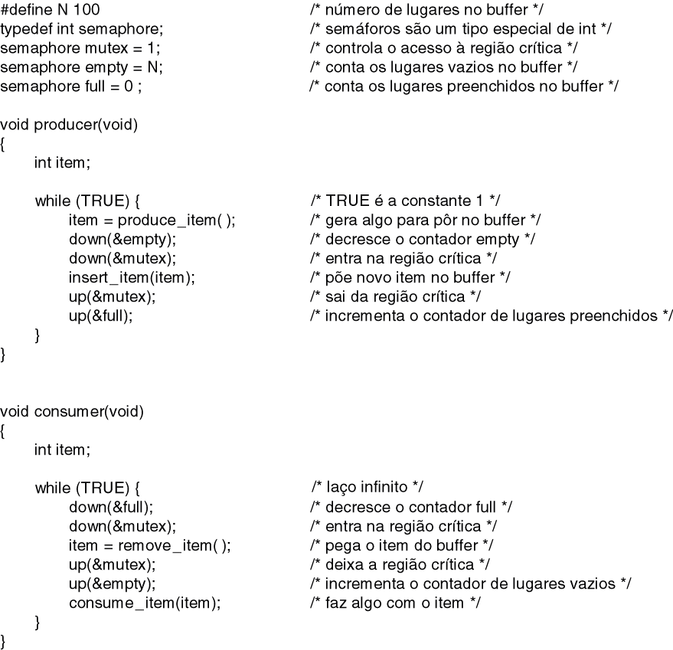
Problema produtor-consumidor c/ semáforos

Slide 50
Mutexes
Quando não é preciso contar, a versão simplificada de semáforo é o mutex (mutual exclusion).
Mutex_lock: quando thread ou processo precisa entrar em região crítica;
Mutex_unlock: para sinalizar saída da região crítica.
Ideal: implementá-los sem espera ociosa.

Slide 51
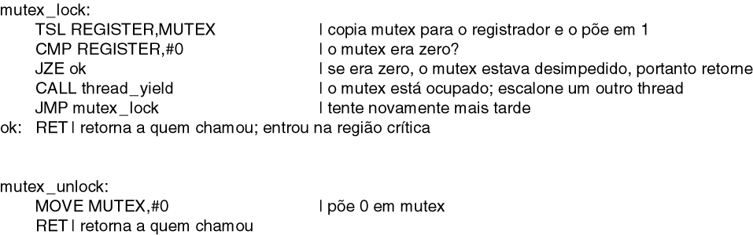
Mutexes
Implementação de mutex_lock e mutex_unlock

Slide 52
Monitores
Se semáforos não forem bem utilizados podem levar a deadlocks (Inverta os downs do produtor no slide 51).
Monitor: Unidade básica de sincronização de alto nível – coleção de procedimentos, variáveis, estruturas de dados, agrupados em um pacote.Propriedades fundamentais:
apenas um processo pode executar o código do monitor a cada instante de tempo;
exclusão mútua implícita é associada a cada monitor, através de um monitor lock
o lock deve ser adquirido para um processo "entrar" no monitor
ao sai do monitor, o lock é liberado

Slide 53
Monitores – Linguagens de alto nível
O Compilador gera código de exclusão mútua na entrada do monitor.
Java também tem suporte para este tipo de exclusão mútua.
Suporta threads de usuário e permite criar monitores.
A palavra-chave synchronized na declaração de um método garante que qualquer thread executando este método não permitirá que nenhum outro thread execute qualquer outro método synchronized nesta classe.

Slide 54
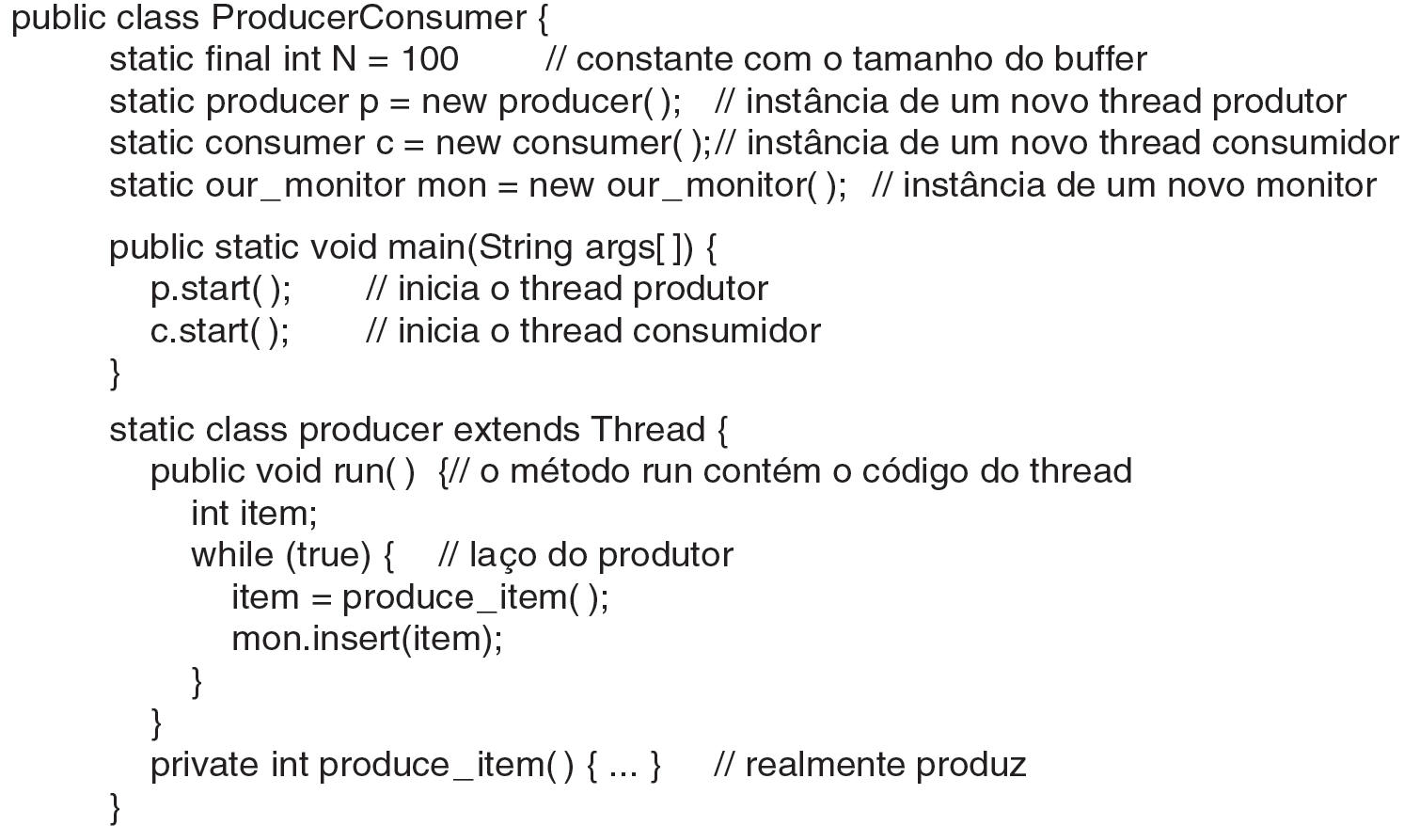
Monitores - Java
Classe mais externa, cria e inicia 2 threads.
Código para produtor

Slide 55
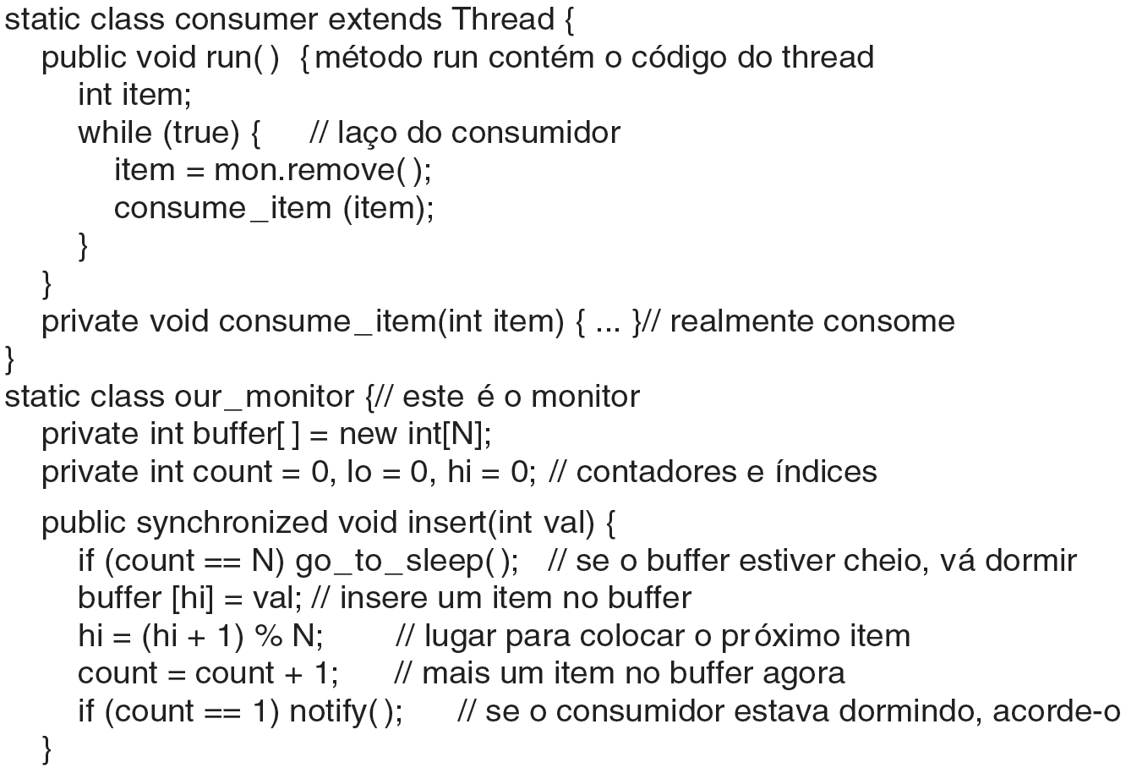
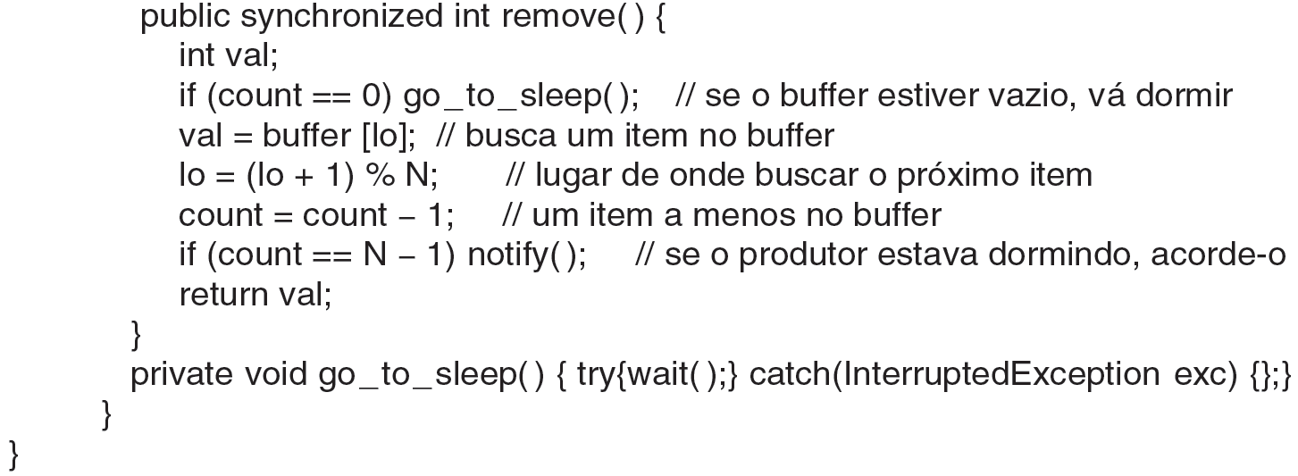
Monitores - Java
Código para consumir
O monitor
Código sincronizado , contendo as variáveis de administração e métodos: quando produtor ativo no insert sabe que consumidor não está no remove e vice-versa.

Slide 56
Mensagens
Quando estamos em sistema distribuído com memórias separadas não podemos usar semáforos nem monitores. Método empregado=> troca de mensagens.
Vantagem: O destino e a origem podem estar em máquinas distintas (exemplo nos próximos slides)
Em computação paralela, sistema muito usado MPI (Message-Passing Interface)
Variação - MailBox: direcionadas para caixa e não processo (armazenamento temporário).

Slide 57
Problemas específicos para mensagens
Confirmação de recebimento.
  Mensagem pode ser perdida.
  A confirmação pode ser perdida.
Identificação do receptor e do transmissor.
Autenticação;
Desempenho: cópia de mensagens são lentas.

Slide 58
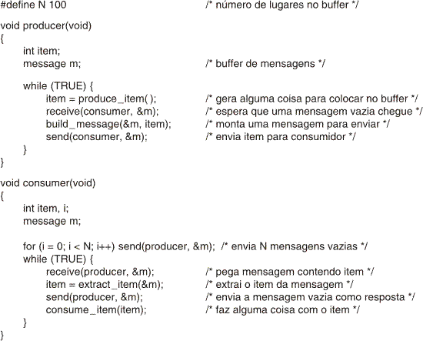
Troca de Mensagens
O problema do produtor-consumidor com N mensagens

Slide 59
Introdução ao Escalonamento (1)
Escalonar: escolher qual processo executará em seguida. Usar algum algoritmo.
Mesmo com as CPUs mais rápidas, ainda há muito processamento de tarefas simultâneas, e as tarefas muitas vezes requerem muitos recursos. Escalonar é crítico em servidores (menos que em PCs, veja normalmente a taxa de uso de sua CPU);
Alternar é caro, o que implica em ter que fazer a melhor escolha. Preço: salvar o estado atual do processo, todos os registradores, mapa de memória, na tabela de processos; Alternar de modo usuário para modo núcleo; escolher novo processo; recuperar todo o contexto do novo processo, mapa de memória, atualizar o cache. Tudo isto também gasta CPU.

Slide 60
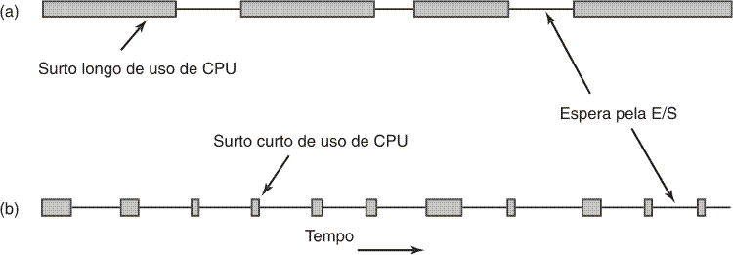
Comportamento do Processo
Surtos de uso da CPU alternam-se com períodos de espera por E/S
  um processo orientado à CPU (CPU bound)
  um processo orientado à E/S (I/O bound: qto + rápida a CPU, + I/O bound os processos se tornam).

Slide 61
Quando escalonar
Quando se cria novo processo (fork => executa pai ou filho?);
Um processo terminou, quem executa agora?
Um processo foi bloqueado (Ex: solicitação de E/S, semáforo). Quem executa agora?
Houve uma interrupção de E/S – algum dispositivo terminou a operação, e o processo que estava esperando fica pronto. Continua o processo que estava executando no momento da interrupção ou passa para outro?

Slide 62
Modos de escalonamento
Não preemptivo
  Processo em execução executa até terminar ou ser bloqueado ou voluntariamente libere a CPU.
  Mesmo que haja interrupção de relógio, durante a interrupção não se toma decisão de escalonamento.
Preemptivo
  Processo em execução pode ser interrompido e movido para fila de espera após certo intervalo de tempo.
  Permite um melhor controle do serviço.
  Exige interrupção de relógio.
Ambientes distintos: Lote (não há usuários esperando), Interativo e Tempo Real (preemptivo ou não?)

Slide 63
Escalonamento em diferentes Ambientes
Ambientes distintos:
Lote : há tarefas periódicas (ex: folha de pagamento, cálculos de juros, etc) e portanto não há usuários esperando resposta rápida – não preemptivo pode ser bom, não perde tempo trocando de processo;
Interativo: um processo não pode se apossar da CPU e negar serviço a outros – preempção é necessária;
Tempo Real: sistemas bem projetados podem até não ser preemptivos pois se bloqueiam espontaneamente rapidamente;

Slide 64
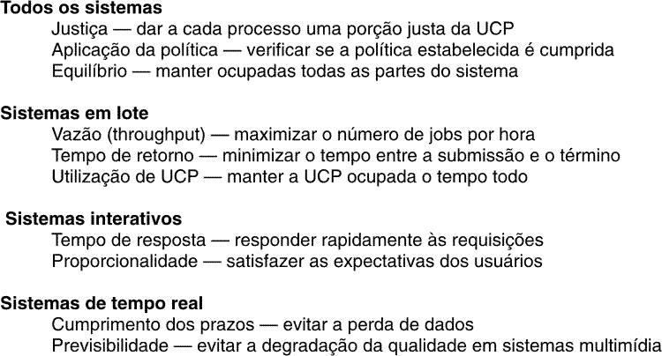
Introdução ao Escalonamento (2)
Objetivos de um bom algoritmo de escalonamento

Slide 65
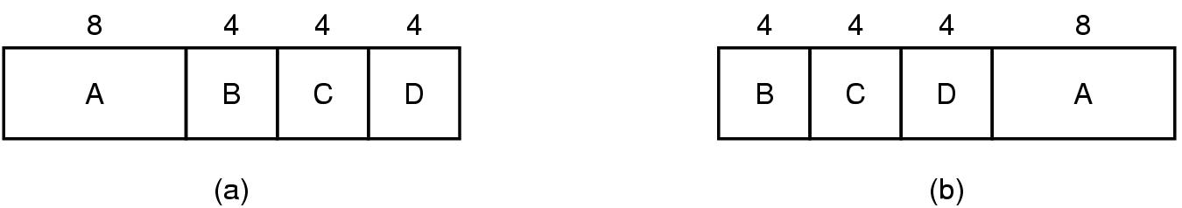
Escalonamento em Sistemas em Lote (1)
FCFS – First Come First Served - sem preempção
Shortest Job First (Job mais curto Primeiro) – Não preemptivo :
Execução de 4 jobs na ordem original. Tempo de retorno: A=8, B=12, C=16, D=20. Tempo médio=14
Execução na ordem do mais curto primeiro. Tempo de retorno: B=4, C=8, D=12, A=20. Tempo médio=11
Quando tempo de execução de cada job é conhecido e todos estão disponíveis simultaneamente

Slide 66
Próximo de Menor Tempo Restante
Escalonamento em Sistemas em Lote (2)
0
5
10
15
20
1
2
3
4
5
Versão preemptiva da tarefa mais curta primeiro. O tempo de execução deve ser conhecido além de monitorar o quanto já foi executado.

Slide 67

Escalonamento em Sistemas Interativos (1)
Quantum: Intervalo de tempo no qual é permitido ao processo executar
Escalonamento por alternância circular (round-robin)
  lista de processos executáveis
  lista de processos executáveis depois que B usou todo o seu quantum
Quantum muito curto causará muita alternância, reduzindo a eficiência da CPU; Quantum muito longo gera resposta ruim às requisições interativas curtas.
(Para hoje – Tanenbaum – quantum de 20 a 50 ms é razoável)

Slide 68
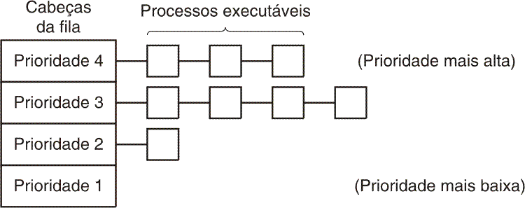
Escalonamento em Sistemas Interativos (2)
Escalonamento por prioridade
Ex: Um algoritmo de escalonamento com quatro classes de prioridade.
É possível atribuir quantum máximo para permitir aos de baixa prioridade também rodar

Slide 69
Escalonamento em Sistemas Interativos (3)
Escalonamento por fração justa (fair-share)
Considerar quem é o dono do processo antes de escaloná-lo; o escalonador escolhe os processos para garantir uma fração pré-acordada.
Ex: Há 2 usuários: cada um poderia ter 50% da CPU. Se o usuário 1 tem quatro processos (A,B,C,D) e o usuário 2 tem 1 processo (E), uma possibilidade seria:
A E B E C E D E A E B E ....
Ou pode-se decidir que usuário 1 terá o dobro de CPU. Então seria: A B E C D E A B E ...
Definir critério de justiça.

Slide 70
Sistemas de Tempo Real (1)
O sistema deve reagir a eventos do mundo real dentro de intervalos de tempo definidos.
Nestes casos ter a resposta correta tardiamente é igual a não ter a resposta.
Exemplos:
  Sistemas de controle industrial.
  Computadores de bordo de aviões.
  Sistemas multimídia.
Eventos
  Periódicos: ocorrem em intervalos regulares;
  Aperiódicos: acontecem de modo imprevisível.

Slide 71
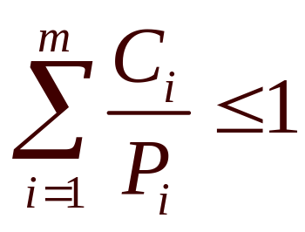
Sistemas de Tempo Real (2)
Escalonamento para sistemas tempo-real com eventos periódicos
Dado que
  Há m eventos periódicos.
  evento i ocorre com periodo P_{i} e requer C_{i} segundos para tratar
Então a carga pode ser atendida se:

Slide 72
Exemplo
Num sistema de tempo real não crítico, ocorrem 3 eventos com períodos de 100, 200 e 500ms respectivamente.
Esses eventos requererem 50, 30 e 100ms de tempo de CPU respectivamente.
Esses eventos são escalonáveis porque
0,5 + 0,15 + 0,2 < 1.
Considerando o tempo de chaveamento de contexto desprezível.

Slide 73
Criticidade
Existem Sistemas denominados de Hard Real-time -Tempo Real Crítico: Os prazos dos eventos devem ser sempre atendidos.
Tempo Real Não-Crítico: o descumprimento ocasional de um prazo é indesejável mas tolerável.

Slide 74
Política versus Mecanismo
Problema: O escalonador não tem informação dos processos dos usuários para auxiliar na decisão de escalonamento, portanto não faz a melhor escolha.
Solução: Separar o que é permitido ser feito (política) do como é feito (mecanismo)
Implementação: Algoritmo de escalonamento parametrizado:
  mecanismo no núcleo
  Parâmetros preenchidos pelos processos do usuário: política estabelecida pelo processo do usuário.
  Ex: um processo sabe quais de seus threads filhos precisam de prioridade e poderia controlar isto cujo mecanismo está no núcleo.

Slide 75
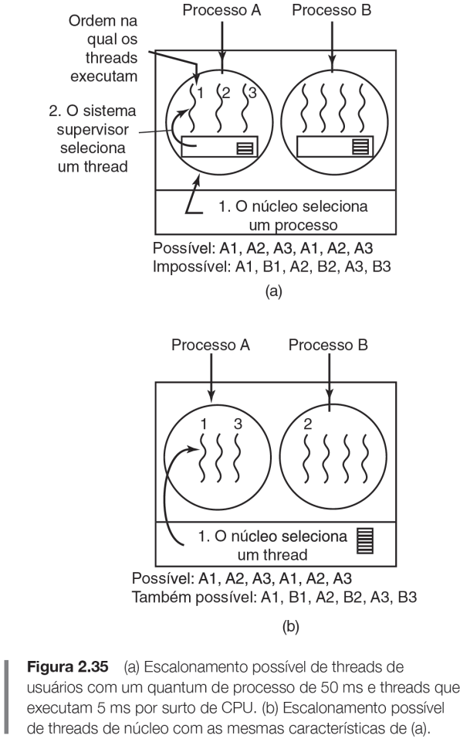
Escalonamento de threads de usuário
Núcleo atribui quantum aos processos. Escalonador do thread decide qual thread deve executar sem conhecimento do núcleo.
Se os threads tiverem pouco trabalho a cada surto de CPU, ex. rodam 5msec dos 50-msec de seu quantum, teríamos A1,A2,A3,A1,A2,A3,A1,A2,A3,A1 antes do processo B entrar.

Slide 76
Escalonamento de threads de núcleo
Núcleo pode atribuir quantum aos threads.
É possível executar threads de processos diferentes. O custo de chaveamento de threads é maior: para mudar da thread A1 para B1 todo o contexto dos processo A deve ser salvo e recuperar contexto do processo B

Slide 77

Problema clássico de IPC
Jantar dos Filósofos (1)
Uma boa solução precisava provar que resolvia com elegância este problema
Filósofos comem/pensam. Cada um precisa de 2 garfos p/ comer
Pegam um garfo por vez.
Quando um filosófo tem fome pega um garfo e depois o outro (em qualquer ordem)
Depois de um tempo colocam os garfos na mesa e voltam a pensar.
Como prevenir deadlock ?
Como explorar o paralelismo ao máximo?

Slide 78
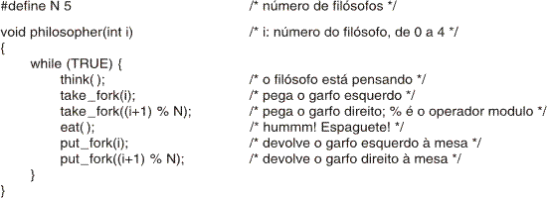
Jantar dos Filósofos (2)
Uma solução óbvia, (errada) para o problema do jantar dos filósofos
take_fork – espera que o garfo esteja disponível e então o pega.
Problema: Se os cinco pegarem o da esquerda nenhum conseguirá pegar o da direita => deadlock

Slide 79
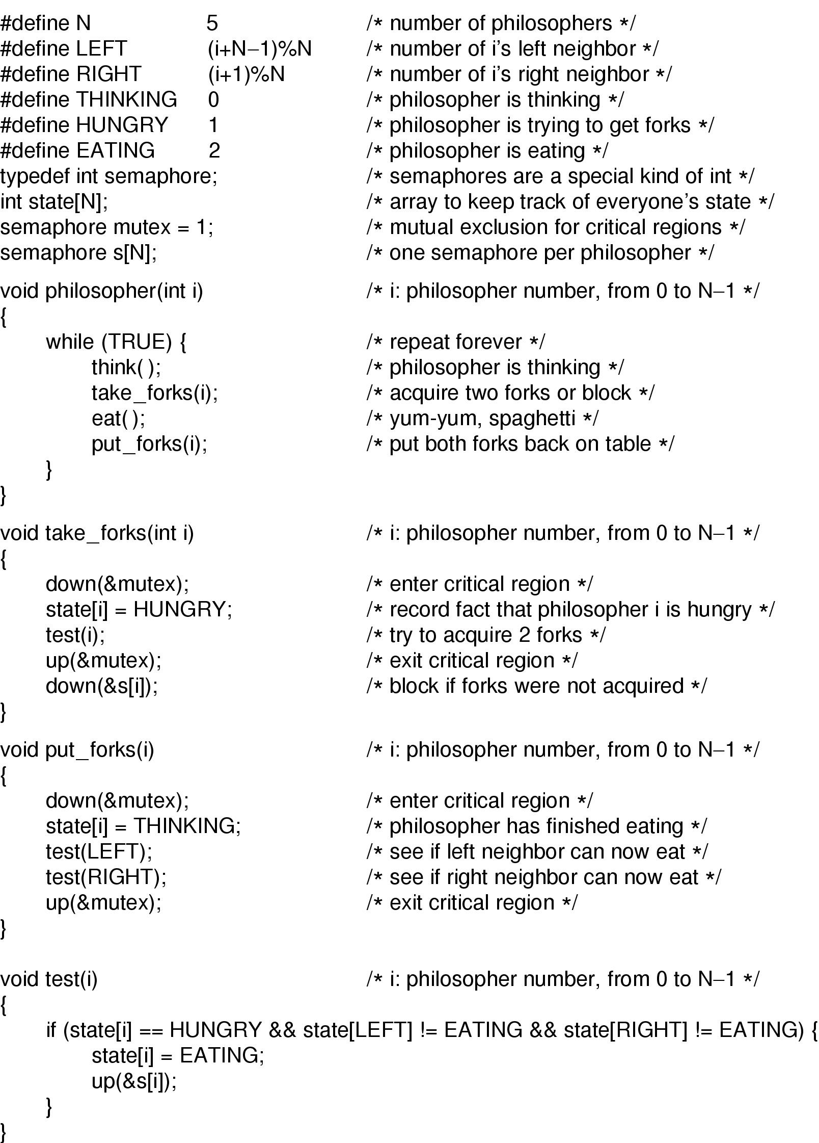
Jantar dos Filósofos (3)
Solução (parte 1)

Slide 80
Jantar dos Filósofos (4)
Solução (parte 2) – esta solução obtém o máximo paralelismo

Slide 81
Problema clássico de IPC
Problema dos Leitores e Escritores
Jantar dos filósofos: competição com acesso exclusivo a recursos limitados.
Leitores e Escritores: acesso a base de dados. Vários podem ler simultaneamente, porém se um estiver escrevendo ninguém mais deve ter acesso, nem leitores.
Primeiro leitor: down no semáforo db;
Leitores subsequentes: incrementam contador rc. Ao sair, leitores decrementam rc, e o último leitor faz up em db.

Slide 82
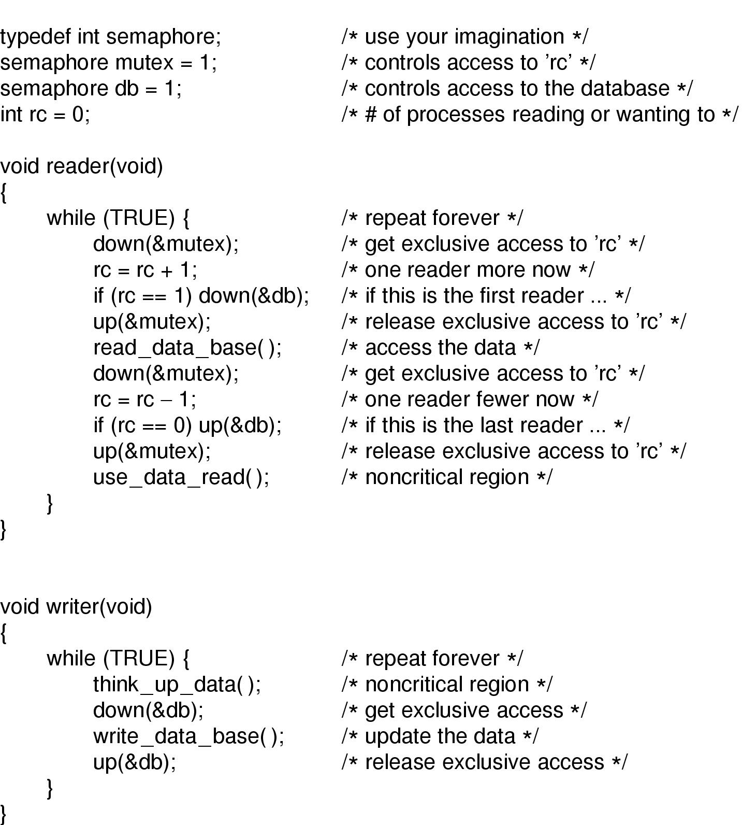
Problema dos Leitores e Escritores (2)

